Slide 1
ŠIKANOVANIE
Základná škola SNP 1, Humenné
Mgr. Martina Olexová
martina.olexova@zssnphe.sk

Slide 2
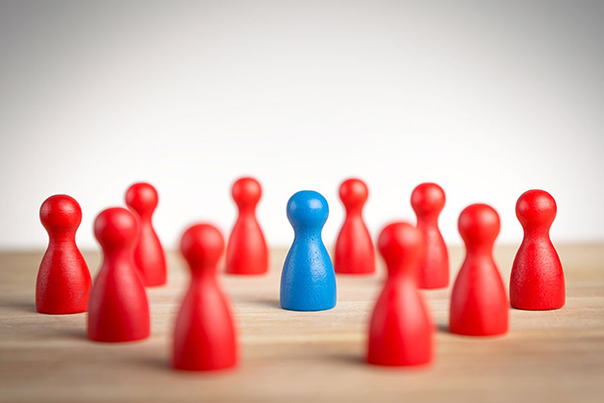
OSNOVA
Čo je šikanovanie? /diskusia, príbeh/
2. Kto je agresor a obeť šikanovania? /Mini film/
3. Ako sa brániť pred šikanovaním?
4. Prevencia šikanovania!
5. Ako riešiť šikanovanie? /Komiks/
6. Preto maj na pamäti...!
7. Spoločný erb!
Notes:
OSNOVA
Čo je šikanovanie? /diskusia, príbeh/
Kto je agresor a obeť šikanovania? /Mini film/
Ako sa brániť pred šikanovaním?
Prevencia šikanovania!
Ako riešiť šikanovanie? /Komiks/
Šikanovanie z právneho hľadiska!
Spoločný erb!

Slide 3
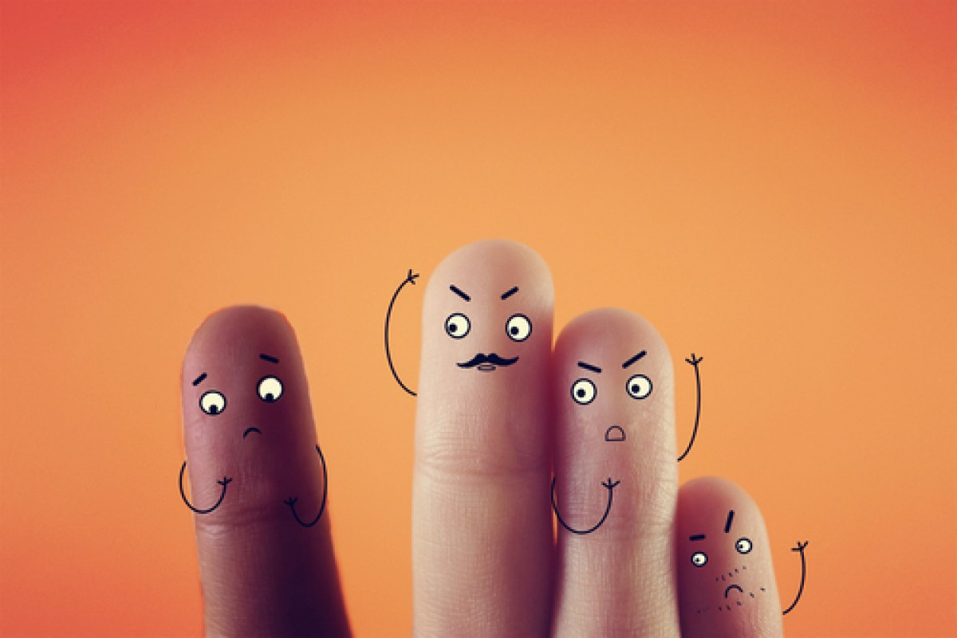
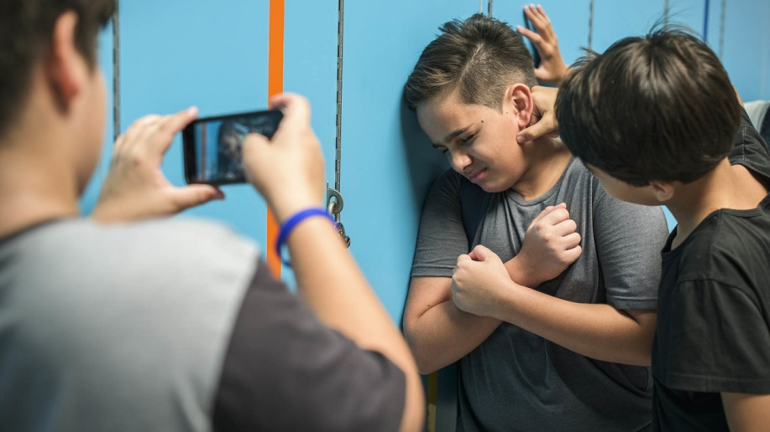
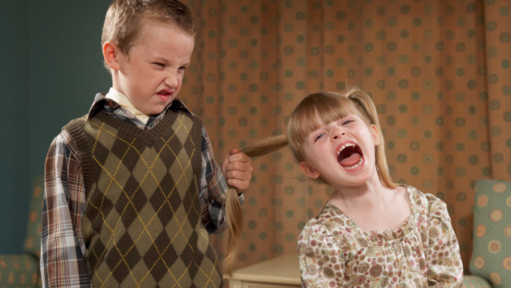
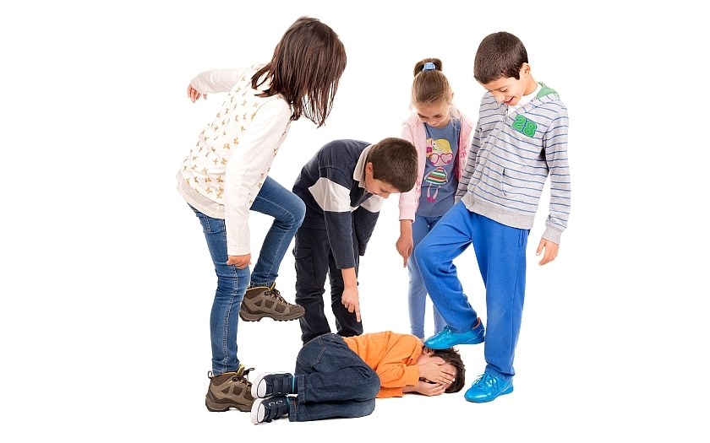
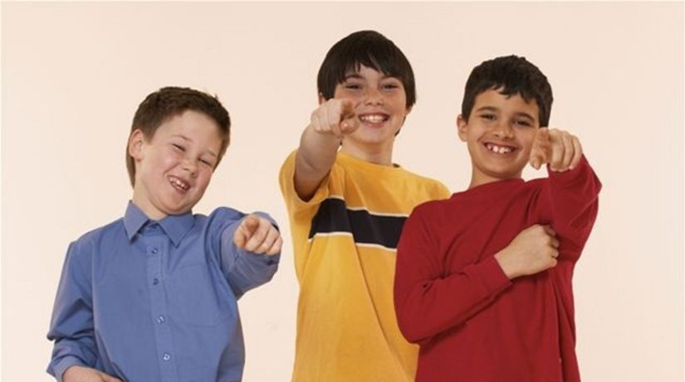
Čo je šikanovanie? /diskusia/ + príbeh
ak jeden alebo viac žiakov úmyselné a opakovane ubližuje
inému žiakovi a používa na to agresiu alebo manipuláciu.
2. Kto je agresor a obeť šikanovania? /Mini film/
https://www.youtube.com/watch?v=QrXvwitlYBk&t=131s
https://refresher.sk/68888-Oliver-Oswald-radi-ako-riesit-sikanu-na-internete-alebo-v-skole
2.
1..
3.
4.
5.
6.
Notes:
5.
6.

Slide 4
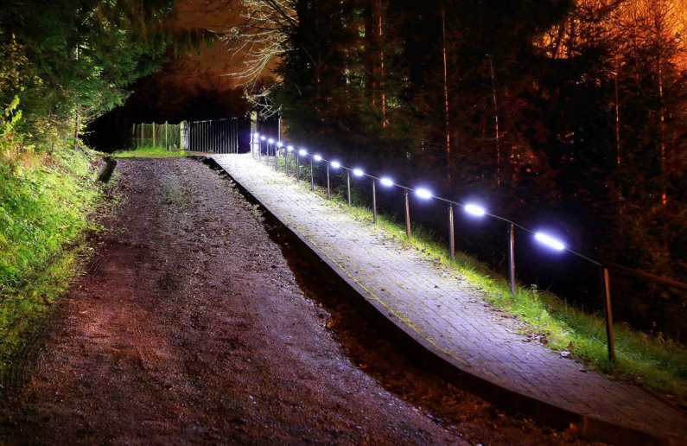
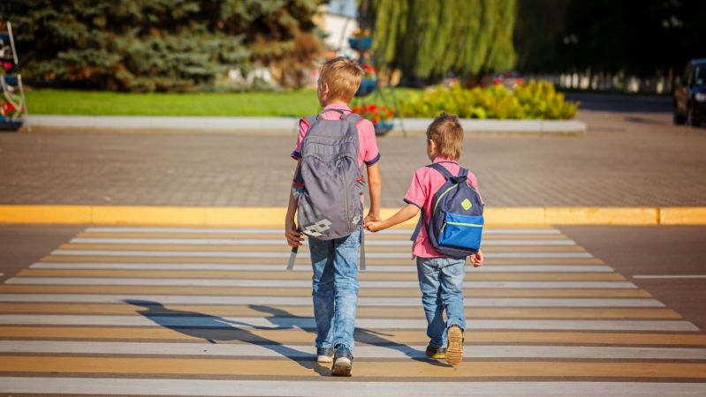
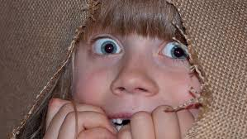
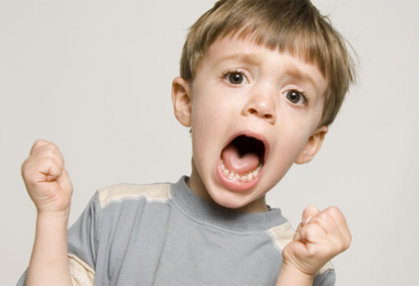
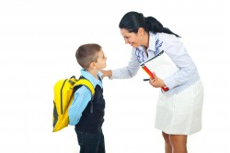
3. Ako sa brániť pred šikanovaním?
Vyhýbaj sa tmavým miestam
kadiaľ chodí
málo ľudí!
Ak máš ísť okolo tých,
ktorí ťa
šikanujú,
počkaj
na niekoho
a nechoď sám!
Nedaj sa vyprovokovať ani vystrašiť!
Krič, uteč preč
/ale musíš to
urobiť
nahnevané a hneď!/
Povedz o svojom
probléme
rodičom,
učiteľom...!

Slide 6
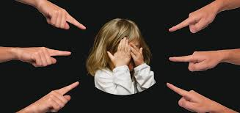
4. Prevencia šikanovania!
väčšia pozornosť novým a osamelým žiakom.
upozorniť učiteľa / rodiča v prípade podozrenia
šikanovania.
zvýšený dozor cez prestávky.
zvyšovanie sebavedomia a sebadôvery.
oceňovanie a pochvala deti.
spolupráca medzi žiakmi – rodičmi – učiteľmi.
jasne stanoviť pravidlá správania sa.
Notes:
- väčšia pozornosť novým a osamelým žiakom.
upozorniť učiteľa / rodiča v prípade podozrenia šikanovania.
zvýšený dozor cez prestávky.
zvyšovanie sebavedomia a sebadôvery.
oceňovanie a pochvala deti.
spolupráca medzi žiakmi – rodičmi – učiteľmi.
jasne stanoviť pravidlá správania sa.

Slide 7
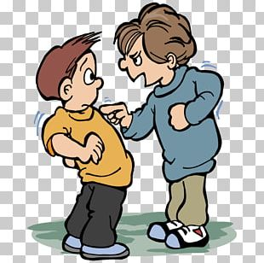
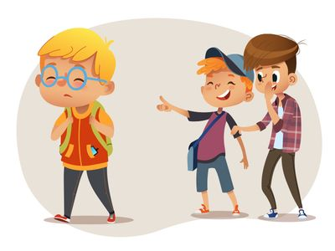
5. Ako riešiť šikanovanie? + /Komiks/
Modelová situácia pre teba.
práca s agresorom.
práca s obeťou.
práca s rodičmi.
spolupráca „publikom“.
3. Nesmej sa mu! Ubližuješ tým jemu aj sebe. Šikanovanie je trestný čin!
2. Som smutný a chce sa mi plakať.
1. Pozri sa ako vyzerá v tých okuliaroch.
https://refresher.sk/68888-Oliver-Oswald-radi-ako-riesit-sikanu-na-internete-alebo-v-skole

Slide 8
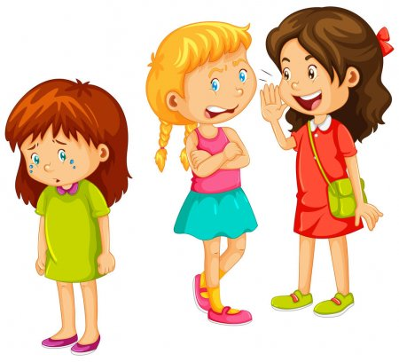
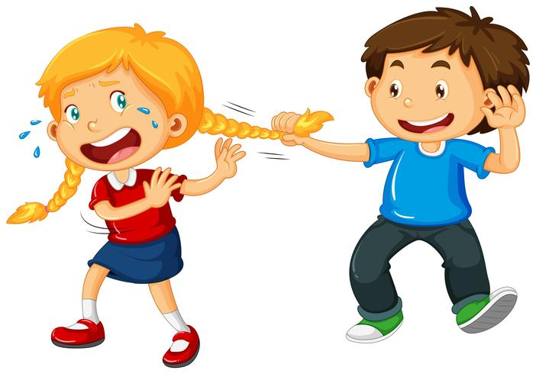
2. Bifľa! Znova dostala z testu jednotky!
3. Neohováraj!
Radšej ju popros o pomoc.
1. Je mi ľúto, že nechcú byť moje kamarátky, len preto, že mám dobré známky.
Modelová situácia pre teba.

Slide 9
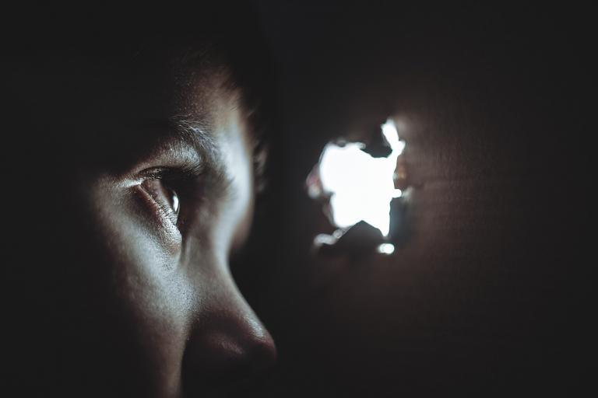
6. Preto maj na pamäti...
Nie je správne:
- nechať sa ovplyvniť alebo presvedčiť agresormi, aby si mlčal.
- mlčať, keď cítiš nespravodlivosť, nečestnosť, ponižovanie druhých.
- nečinne sa prizerať, alebo byť ľahostajný, keď sa staneš svedkom šikanovania..
- odsudzovať niekoho, kto je iný, možno menej sympatický, slabší, má iné názory a záujmy, má nejaký fyzický, či iný handikep.
Ak:
- si obeťou šikanovania, musíš to čím skôr oznámiť dôveryhodným dospelým a chrániť sa!
- je šikanovaný niektorý Tvoj spolužiak, nie je správne schvaľovať agresívne správanie spolužiakov.
- vieš, že je v Tvojom okolí niekto šikanovaný, povedz to rodičom, učiteľke alebo niekomu dospelému, komu dôveruješ.
-niekto ohlási šikanovanie, vôbec to neznamená, že je slaboch. Naopak, dokazuje to, že sa nebojí a že má dosť sebavedomia, aby sa šikanovať nenechal.
Notes:
Preto maj na pamäti...
...ak nemôžeš urobiť všetko, urob aspoň niečo.

Slide 10
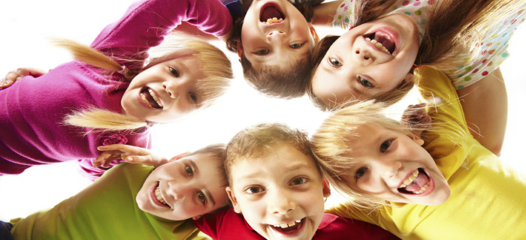
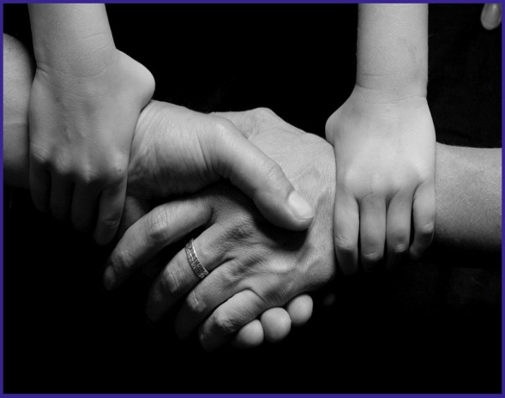
...ak nemôžeš urobiť všetko, urob aspoň niečo.
ochráň obeť.
pomôž obeti.
zavolaj pomoc.
-zapíš si čo sa stalo.
- povedz to dospelým.
Notes:
ochráň obeť.
pomôž obeti.
zavolaj pomoc.
zapíš si čo sa stalo.
povedz to dospelým.

Slide 11
7. Spoločný erb!
Cieľ: Podporiť sebaprijatie, pomenovanie vlastných pozitívnych vlastností, poznávanie seba aj iných, podpora skupinovej súdržnosti.
Pomôcky: malé papiere veľkosti A6 (môžu byť aj farebné), nožnice, lepiaca páska, veľký hárok papiera, fixky
Postup pri hre – opis hry. Lektor na veľký baliaci papier, resp. papier z flipchartu, nakreslí obrysy erbu a nadpis Náš spoločný erb. Úlohou každého účastníka je podobu mena, ktorú má napísanú na menovke, napísať na farebný papier, každú hlásku, ktorá tvorí slovo, napíše do samostatného riadku. Potom treba napísať ku každému písmenu jednu svoju dobrú vlastnosť, ktorá sa začína tými jednotlivými písmenkami krstného mena. Napríklad Barbora B ako búrlivá, A ako aktívna, R ako radostná, B ako bravúrna, O ako ozajstná, R ako rýchla, A ako a super! Po postupnom prečítaní mena každý svoj lístoček nalepí do pripraveného spoločného erbu. Ide o spoločné skupinové dielo.

Slide 12
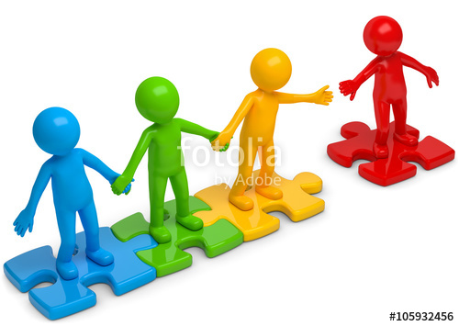
Záver
Ďakujem za pozornosť a spoluprácu!
Notes:
Záver
Ďakujem za pozornosť a spoluprácu!

